Slide 1
第八节
函数的连续性与间断点
一、 函数连续性的定义
二、 函数的间断点

Slide 2
函数连续性的定义
函数的连续性描述函数的渐变性态,
在通常意义下，对函数连续性有三种
描述：
当自变量有微小变化时，因变量的
变化也是微小的；
自变量的微小变化不会引起因变量的
跳变；
连续函数的图形可以一笔画成,不断开.

Slide 3
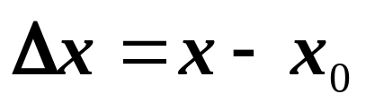
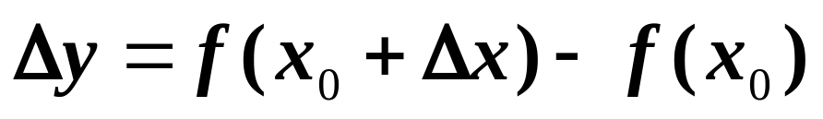








一、函数的连续性
1.函数的增量

Slide 4
2. 点连续的定义
定义
1
设函数
f
(
x
)
在
U
(
x
)
内有定义
,
若
δ
0
lim
Δ
y
=
0
Δ
x
→
0
或
lim
[
f
(
x
+
Δ
x
)
−
f
(
x
)]
=
0
Δ
x
→
0
0
0
则称函数
f
(
x
)
在点
x
连续
,
x
称为
f
(
x
)
的连续点
.
0
0

Slide 5
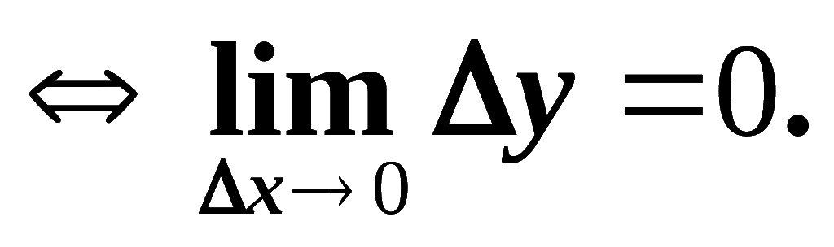
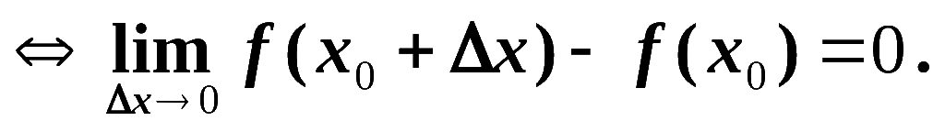
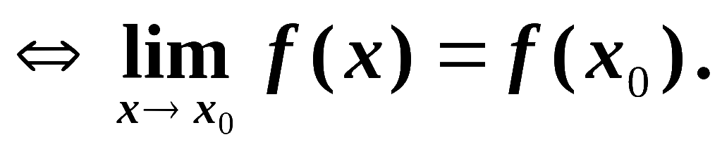
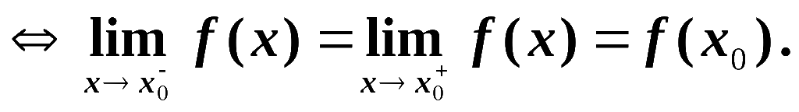

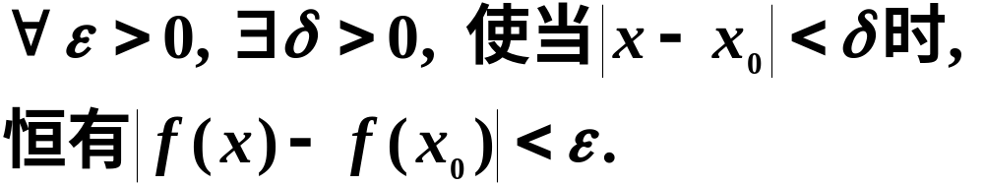

点连续的等价定义
点连续

Slide 6
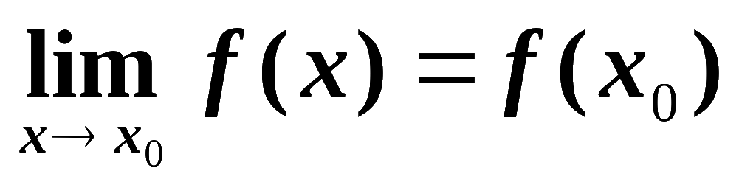




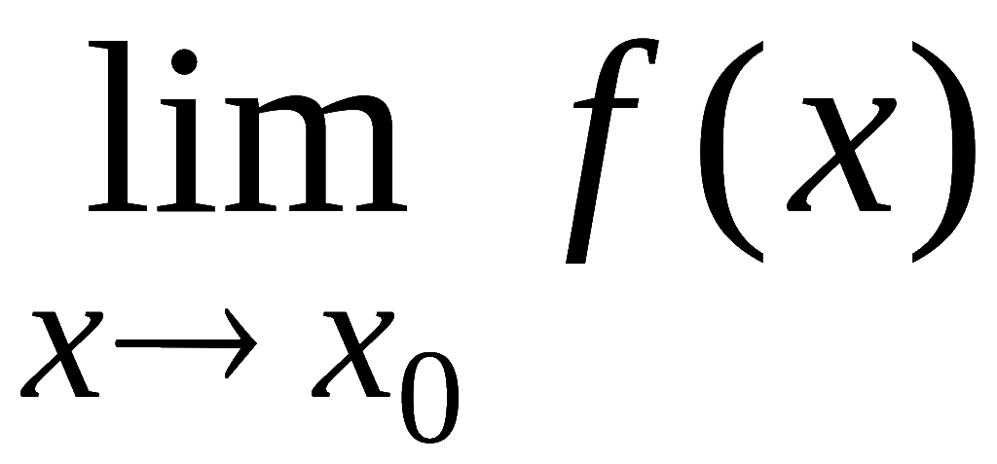
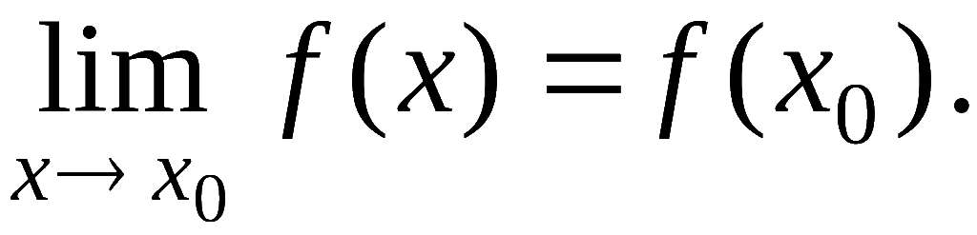
可见 , 函数
在点
连续必须具备下列条件:
(1)
在点
有定义 ,
即
存在 ;
(2) 极限
存在 ;
(3)
注：连续 ＝> 极限存在

Slide 7
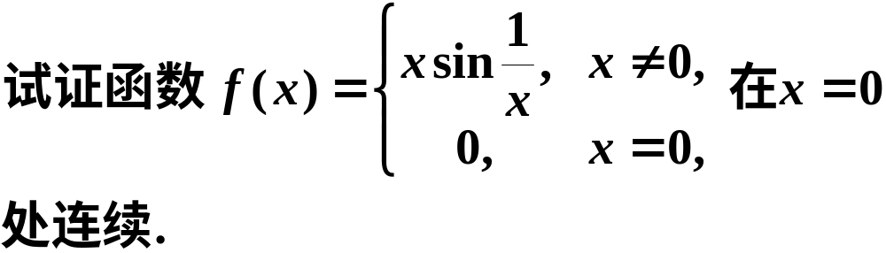
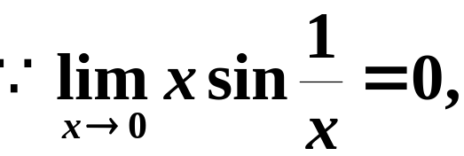

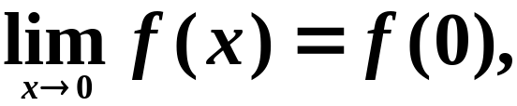

例1
证
由定义2知

Slide 8
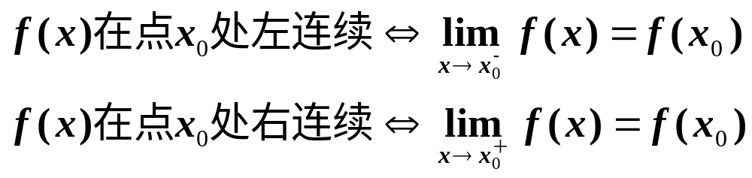
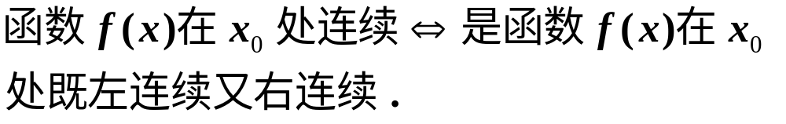
3.单侧连续
定理

Slide 9
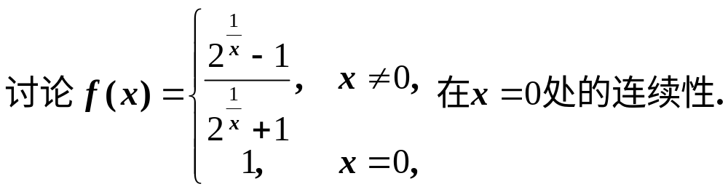
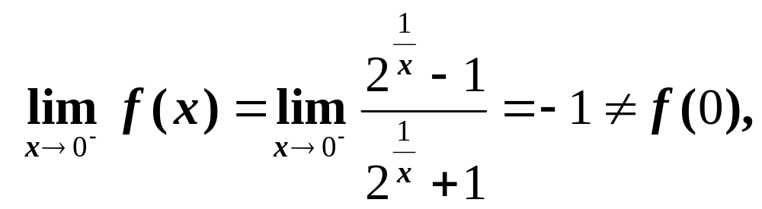
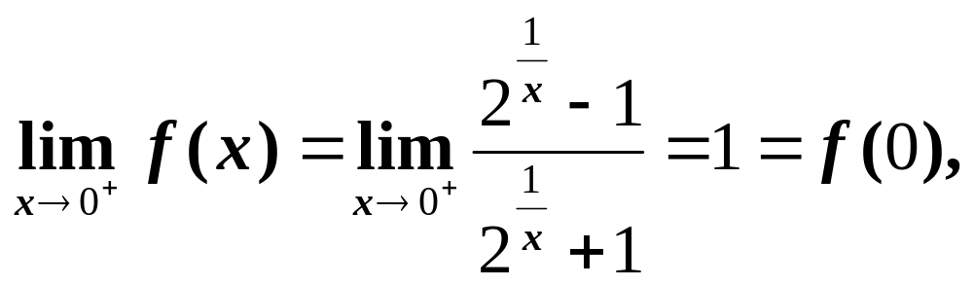
例2
解：
右连续但不左连续 ,

Slide 10
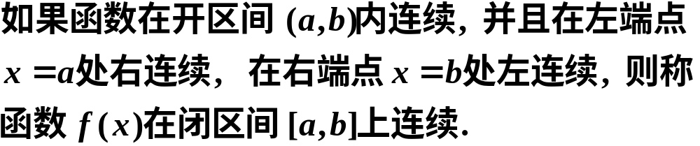
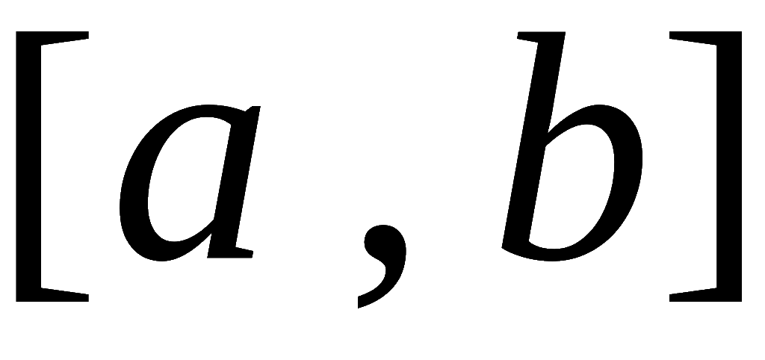

4.连续函数与连续区间
在区间上每一点都连续的函数,叫做在该区间上的连续函数,或者说函数在该区间上连续.
连续函数的图形是一条连续而不间断的曲线.
在闭区间
上的连续函数的集合记作

Slide 11




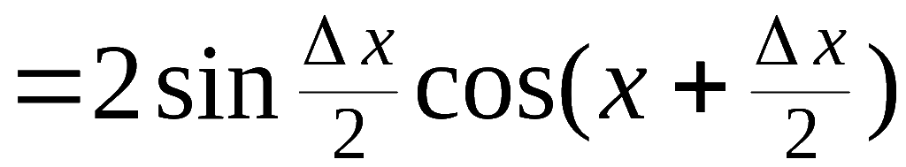
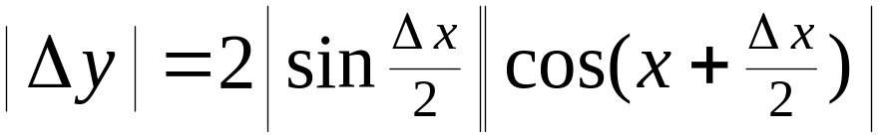
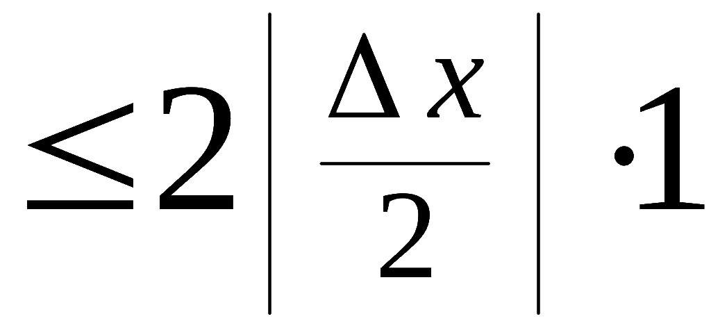



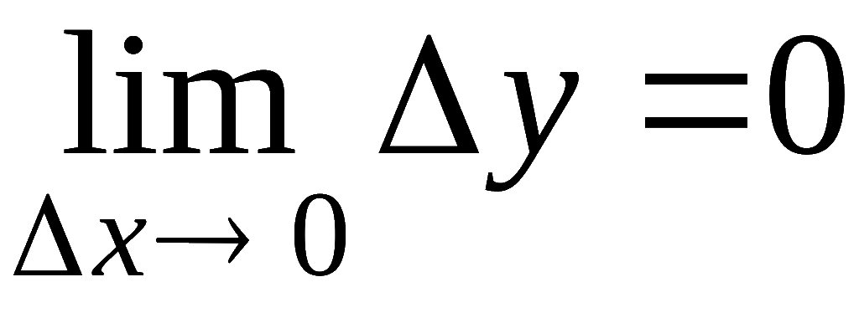
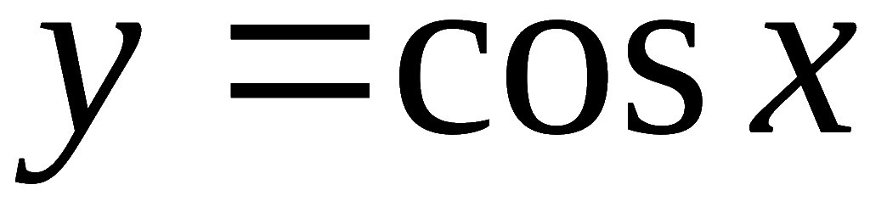
例3. 证明函数
在
内连续 .
证:
即
这说明
在
内连续 .
同样可证: 函数
在
内连续 .

Slide 12

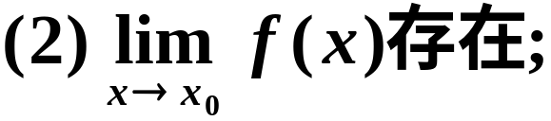
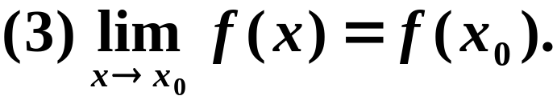
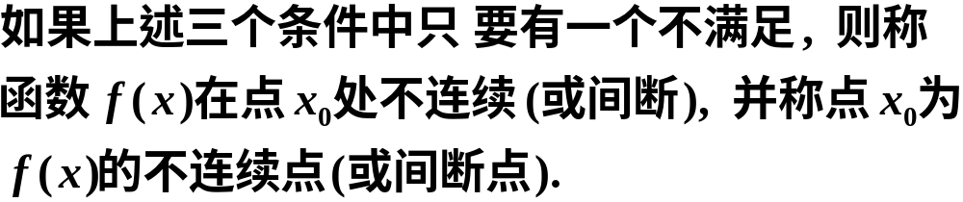
二、函数的间断点

Slide 13


函数 f (x) 在点
不连续即为间断点，可能情形
y
y
第一类间断点
可去型
跳跃型
o
x
o
x
y
y
第二类间断点
o
x
o
x
无穷型
振荡型

Slide 14
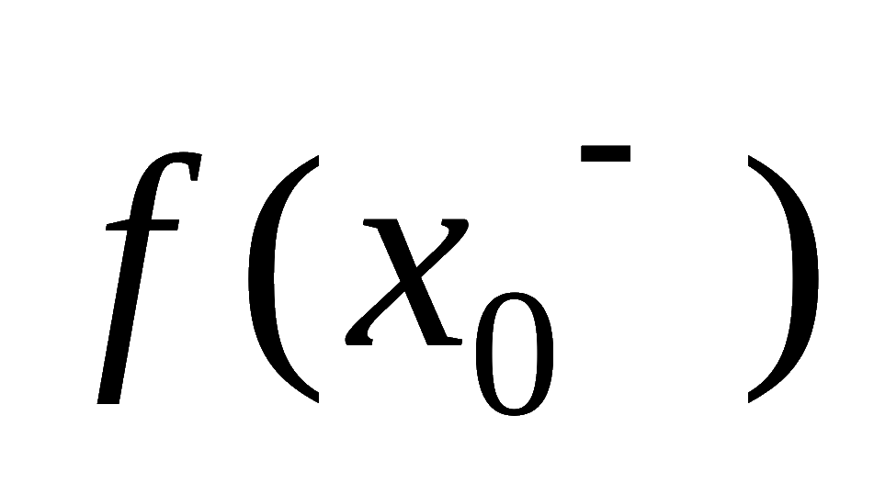
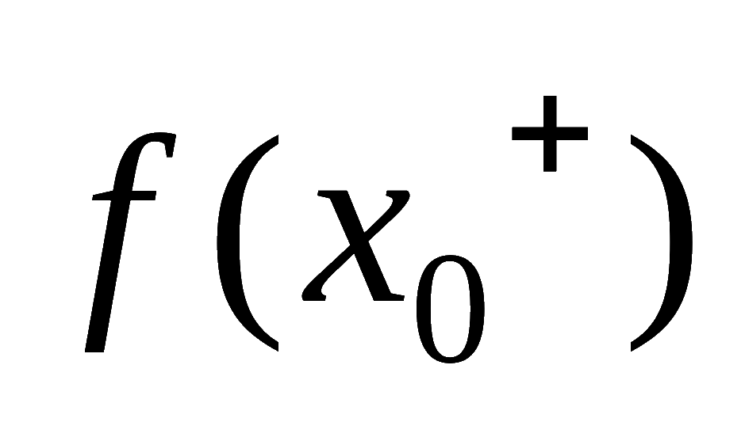
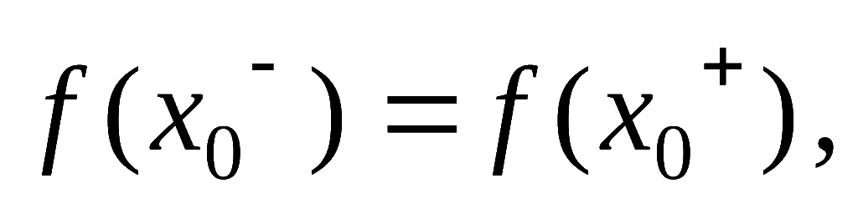

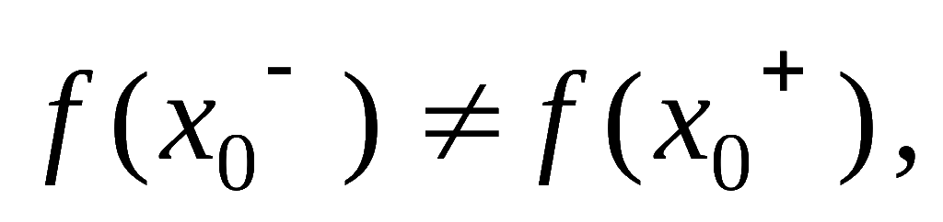
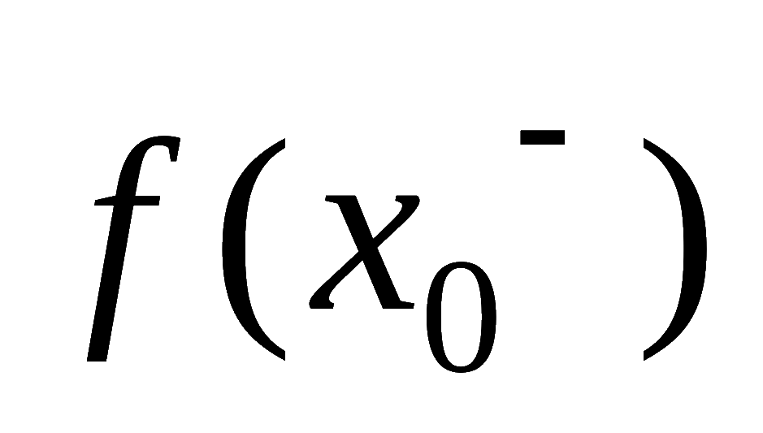
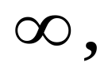
间断点分类:
第一类间断点:
及
均存在 ,
若
称
为可去间断点 .
若
称
为跳跃间断点 .
第二类间断点:
及
中至少一个不存在 ,
若其中有一个为
称
为无穷间断点 .
若其中有一个为振荡 ,
称
为振荡间断点 .

Slide 15
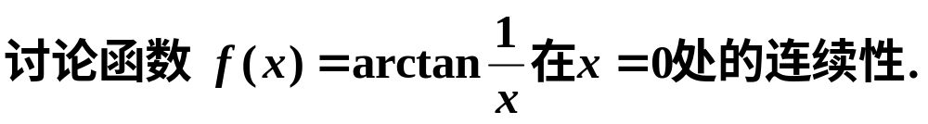
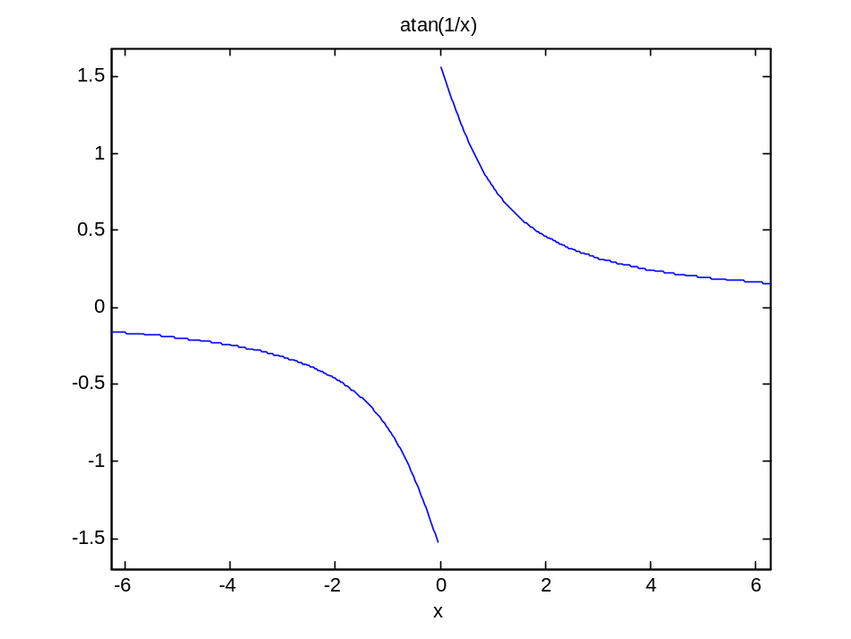
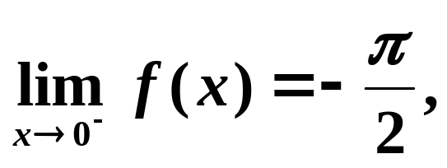
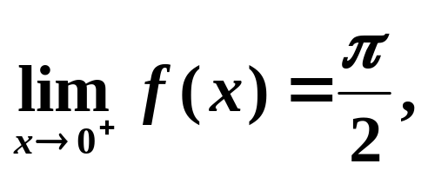
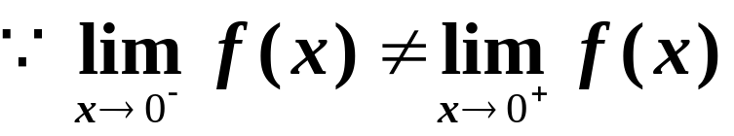
例4
解

Slide 16
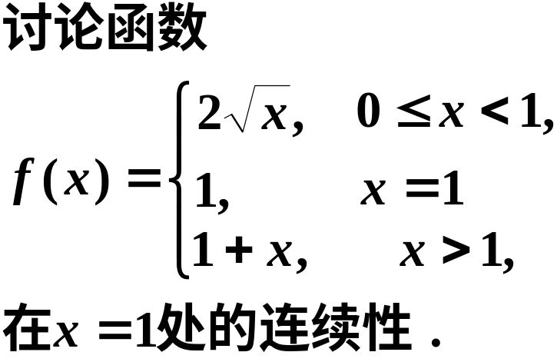






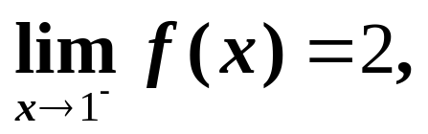
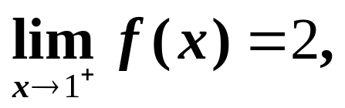
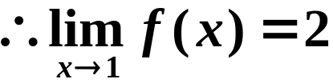

例5
解

Slide 17

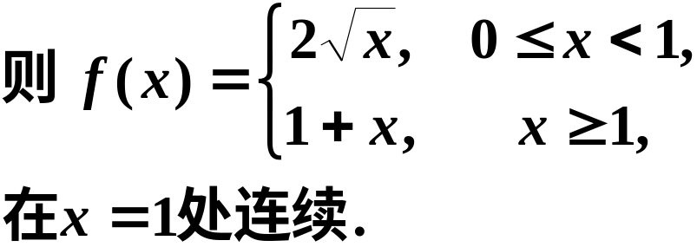
注意 可去间断点只要改变或者补充间断处函数的定义, 则可使其变为连续点.
如例5中,

Slide 18

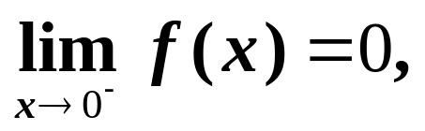
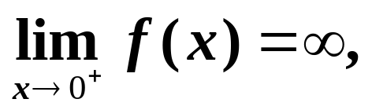

例6
解

Slide 19
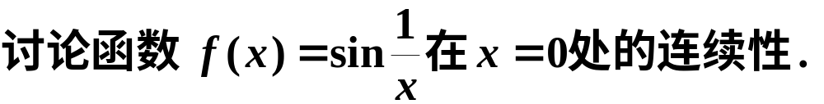

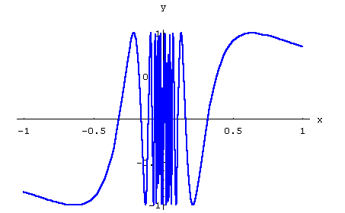
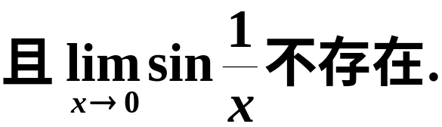
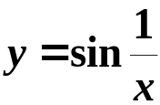

例7
解
注意 不要以为函数的间断点只是个别的几个点.

Slide 20


★
狄利克雷函数
在定义域R内每一点处都间断,且都是第二类间断点.
★
仅在x=0处连续, 其余各点处处间断.

Slide 21










例8
解

Slide 22






内容小结
在点
连续的等价形式
左连续
右连续
在点
间断的类型
可去间断点
第一类间断点
左右极限都存在
跳跃间断点
无穷间断点
左右极限至少有一个不存在
第二类间断点
振荡间断点

Slide 23

思考题

Slide 24






思考题解答
且

Slide 25



但反之不成立.
例
但

